Slide 1
資料３－２
大阪府住宅まちづくり審議会 課題検討部会
中間報告（案）
（参考データ編）
参

Slide 2
【目 次】
１．単独世帯の増加や世帯の多様化に応じた住まい・まちづくり Ｐ参 3
２．住まい・まちづくりと健康との関係性 Ｐ参24
参

Slide 3
１．単独世帯の増加や世帯の多様化に応じた住まい・まちづくり
参

Slide 4
家族類型別普通世帯数
○ 一般世帯総数は、一貫して増加している。
○ 家族類型別に見ると、 「単独世帯」 「夫婦のみ」「片親と子供」が増加している。
平成22年国勢調査に基づく推計値
3,918,441
3,991,935
3,965,848
3,590,593
3,823,279
3,873,325
3,454,840
3,737,406
3,270,397
非親族世帯
3,039,638
単独世帯
2,882,529
2,752,715
2,680,020
その他親族世帯
2,457,589
片親と子供
夫婦と子
夫婦のみ
1970
（S45）
1975
（S50）
1980
（S55）
1985
（S60）
1990
（H2）
1995
（H7）
2000
（H12）
2005
（H17）
2010
（H22）
2015
（H27）
2020
2025
2030
2035
※2020年以降はその他の親族世帯に非親族世帯が含まれている
参
〔資料〕各年国勢調査、国立社会保障人口問題研究所推計（2014.4)より府作成

Slide 5
家族類型別世帯比率
○ 全体に対して「夫婦と子供」「その他の親族世帯」が占める割合が減少する一方、 「単独世帯」 「夫婦のみ」「片親と子供」が占める割合が増加している。
○ 平成22年以降は「単独世帯」が最も多く、平成27年は全世帯の約38％を占める。
1970（S45）
1975（S50）
1980（S55）
1985（S60）
1990（H2）
1995（H7）
2000（H12）
2005（H17）
2010（H22）
2015（H27）
夫婦のみ
夫婦と子供
片親と子供
単独世帯
その他親族世帯
【参考 平成22年国勢調査に基づく推計値】
非親族世帯
2020
2025
2030
2035
※2020年以降はその他の親族世帯に非親族世帯が含まれている
〔資料〕各年国勢調査、国立社会保障人口問題研究所推計（2014.4)より府作成
参

Slide 6
単独世帯の状況（年齢別）
○ 単独世帯は2030年まで増加し、その後減少すると推計されている。
○ 特に60歳以上は、平成27年時点で約62万世帯であり、2035年には約82万世帯まで増加すると見込まれる。
平成22年国勢調査に基づく推計値
60歳以上の単独世帯
1995
（H7）
2000
（H12）
2005
（H17）
2010
（H22）
2015
（H27）
2020
2025
2030
2035
参
〔資料〕各年国勢調査、国立社会保障人口問題研究所推計（2014.4)より府作成

Slide 7
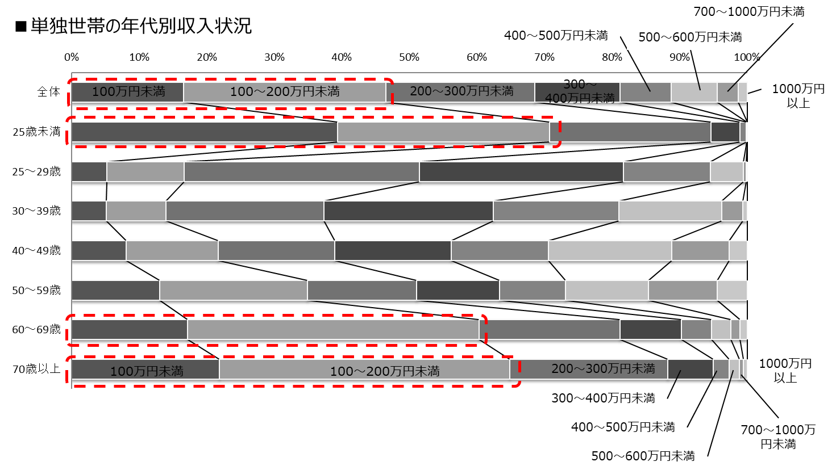
単独世帯の状況（年齢・収入別）
○ 単独世帯の約半数が年収２００万未満である。
○ 特に、25歳未満と60歳以上では、６割以上が200万未満の低所得世帯である。
〔資料〕「平成25年住宅・土地統計調査」（総務省）より府作成
参

Slide 8
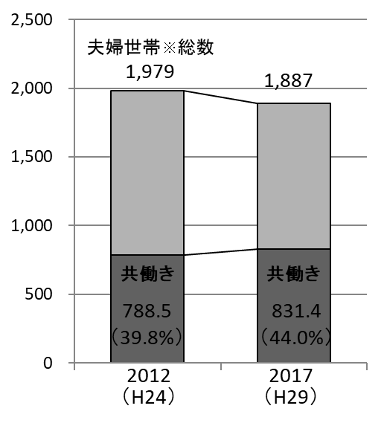
世帯の変容 ①女性の就業率の上昇
○ 近年、夫婦世帯のうち、共働き世帯の割合が増加し、生活環境も変化してきている。
○ 女性の就業率は近年は上昇を続け、女性の社会参画が進む。
■夫婦共働き世帯の状況
■女性の年齢別就業率（大阪府）
（千）
25～34歳の
上昇が著しい
※夫婦世帯
「夫婦のみ世帯」、夫婦と親から成る世帯」、「夫婦と子供から成る世帯」、「夫婦、子供と親から成る世帯」の合計数
〔資料〕「平成29年就業構造基本調査」（総務省）より府作成
参

Slide 9
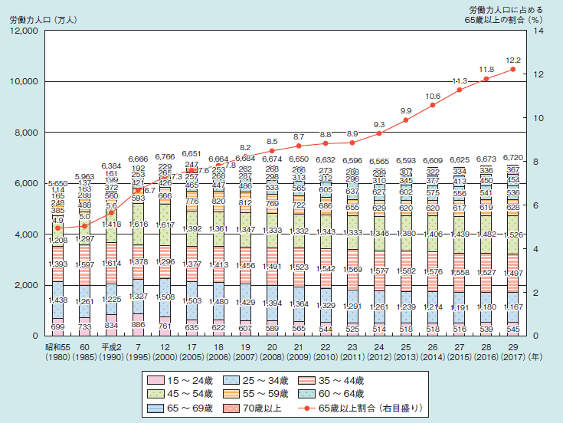
世帯の変容 ②高齢者人口の増加、労働ニーズ
○ 高齢者人口の増加に伴い、労働力人口に占める65歳以上の割合も増加が続き、高齢になっても働くニーズが増えている。
■労働力人口の推移（全国）
〔出典〕「平成30年版高齢社会白書」（内閣府）
参
「大阪府の将来推計人口について（2018.8）」（府企画室）をもとに作成

Slide 10
世帯の変容 ③在留外国人の増加
○ 大阪の在留外国人は、約23万人であり、直近1年で約1万人、5年で約2.5万人増加
○ 在留資格の内訳をみると、直近5年で、「留学」が約11,000人、「技術・人文知識・国際 業務」が約6,400人、「技能実習生」が約5,500人増加
約1.1
万人
約2.5
万人
約0.64
万人
約0.55
万人
〔資料〕各年在留外国人統計より府作成
参

Slide 11
公的賃貸住宅の制度比較
 |  | 公営住宅 | UR賃貸 | 住宅供給公社 | 特定公共 賃貸住宅 | 特定優良 賃貸住宅 | サービス付き 高齢者向け住宅 | あんぜん・あんしん賃貸住宅
○目的 |  | 住宅に困窮する低額所得者に対して低廉な家賃の賃貸住宅を供給 | 主にファミリー世帯に対して良好な居住環境を備えた賃貸住宅を供給 | 勤労者に対して良好な居住環境の住宅を供給 | 中堅所得者の良好な賃貸住宅が不足している場合に、地方公共団体が供給 | 中堅所得者に対して優良な賃貸住宅を供給 | 高齢者単身、夫婦世帯が安心して居住できる賃貸等の住まい | 低額所得者、高齢者、障がい者等の民間賃貸住宅への円滑な入居を促進
○事業主体 |  | 地方公共団体 | UR | 住宅供給公社 | 地方公共団体 | 住宅供給公社 民間事業者 | 民間事業者 | 民間事業者
○府内ストック数※ |  | 237,874 | 111,042 | 20,999 | 6,849 | 7,084 | 24,763 | 2,477
○家賃設定 |  | 応能応益家賃 | 近傍同種家賃と均衡を失しない額 | 近傍同種家賃と均衡を失しない額 | 近傍同種家賃と均衡を失しない額 | 近傍同種家賃と均衡を失しない額 | 近傍同種家賃と均衡を失しない額 建設費補助を受ける場合 家賃以外にサービス利用料 | 公営住宅の家賃に準ずる 改修費補助を受ける場合
○対象世帯
 | ・収入要件 | 【原則階層】 収入分位0～25% 【裁量階層】 収入分位25～40% ※高齢者世帯、 障がい者世帯 小学校就学前の子ど もがいる世帯 等 | 【基準月収額】 家賃の4倍または33万円 【基準月収額に満たない世帯】 貯蓄額が家賃の100倍以上の方等 | 【基準月収額】 家賃の4倍または30万円 【基準月収額に満たない世帯】 貯蓄額が家賃の100倍以上の高齢者世帯 | 【原則階層】 収入分位25～50% 【裁量階層】 収入分位0～25%、50～80% | 【原則階層】 収入分位25～50% 【裁量階層】 収入分位0～25%、50～80 | なし | なし
 | ・同居親族要件 | あり | なし | なし | あり | あり | なし | なし
○支援内容
 | ・建設費等 | 建設費に対し、 １／２の国費 | － | － | 建設費に対し、 １／２の国費 | 共同施設整備費に２／３補助（国1/3、地方1/3） | 建設費に対し、 １／１０の国費 | 改修費に対し１／３の国費
 | ・家賃 | 近傍同種家賃と入居者負担基準額の差額を補助（国） | － | － | 家賃と入居者負担額の差額を補助（国、地方） | 家賃と入居者負担額の差額を補助（国、地方） | 収入に応じて定額補助（国、地方） | －
※府内ストック数はH30.3.31時点、あんぜん・あんしん賃貸住宅はH30.8.24時点
参
〔資料〕大阪府調べ

Slide 12
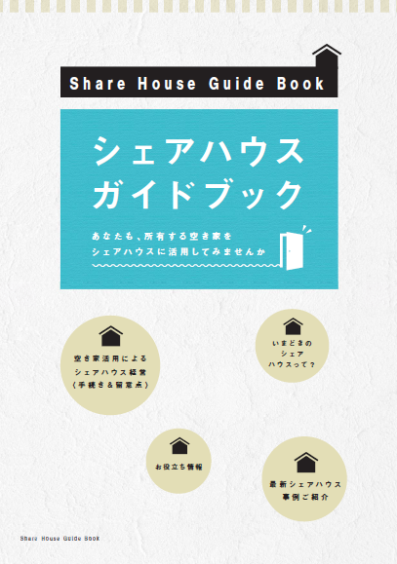
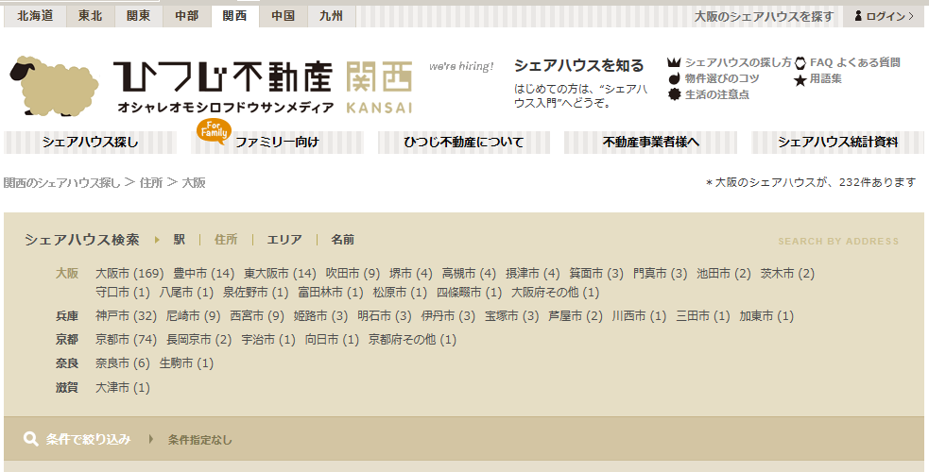
新たなニーズに対応した住まい ①共同居住（シェアハウス）
○ 都市部を中心に、新たな住まい方の一つとして生活の一部を共同化するシェアハウスの供給が進みつつある。
シェアハウス事業者：全国で752社（東京商工リサーチ調べ）
○ 大阪においても、一定数の供給が進められている。
シェアハウス紹介ＨＰ件数：２３２件掲載（2018.11.8時点）
〔出典〕「ひつじ不動産 関西」（HPより）
〔出典〕「シェアハウスガイドブック」（国土交通省）
参

Slide 13
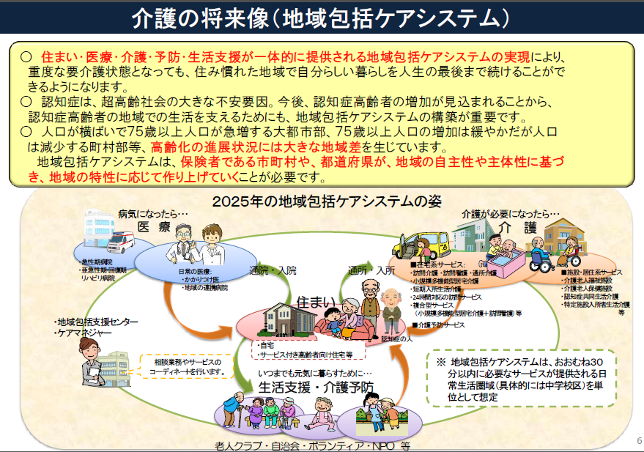
新たなニーズに対応した住まい ②在宅医療・介護の推進
○ 住み慣れた地域で必要な医療・介護サービスを受けつつ、安心して自分らしい生活を実現できる社会をめざし、在宅医療・介護が推進されている。
○ 介護については、平成23年に創設されたサービス付き高齢者住宅の供給が急速に進み、住まいでサービスを受ける暮らし方が進みつつある。
■サービス付き高齢者住宅の府内の登録状況
〔出典〕厚生労働省資料
〔資料〕大阪府調べ
参

Slide 14
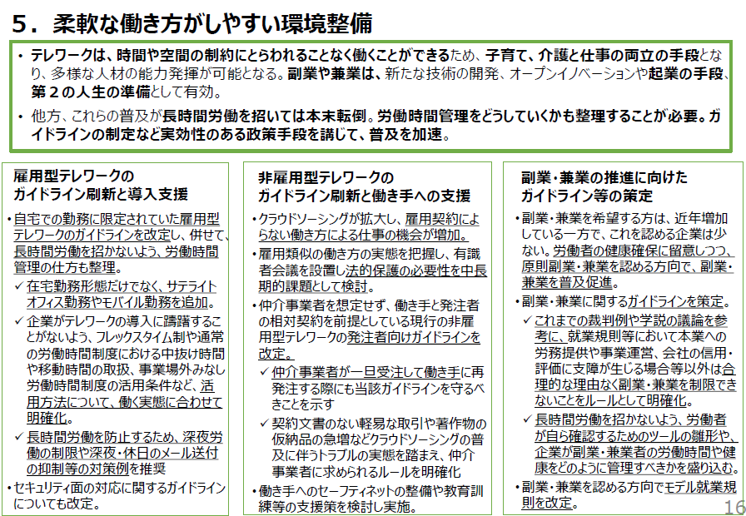
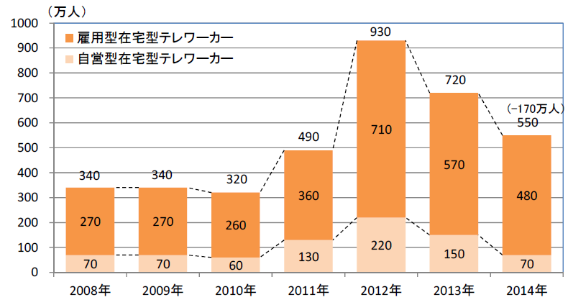
新たなニーズに対応した住まい ③在宅ワークの状況
○ 柔軟な働き方がしやすい環境整備に向け、政府によりテレワークの導入が推進されている。
○ 在宅型テレワーカーの人数は2011年から増加傾向にあり、2014年推計では550万人に達するなど、働きながら暮らす住まい方が進んでいる。
〔出典〕「働き方改革実行計画」（平成29年3月28日）
〔出典〕国土交通省「平成2６年度 テレワーク人口実態調査」（平成27年）
参

Slide 15
多様な世帯の住まいに対するニーズ調査（インターネットアンケート）の概要
多様な世帯の住まいに対するニーズを把握するため、インターネットアンケート調査を実施。
調査対象 大阪府内に居住する20歳以上の男女5,000名
調査時期 2019年1月11日（金）～15日（火）
調査機関：（株）クロス・マーケティング
■世帯分類別サンプル数
■居住地別サンプル数
 | 男 | 女 | 計 | 割合
単独 | 981 | 896 | 1,877 | 37.5%
夫婦と子ども | 639 | 709 | 1,348 | 27.0%
夫婦のみ | 464 | 515 | 979 | 19.6%
ひとり親と子ども | 232 | 257 | 489 | 9.8%
その他親族、非親族 | 145 | 162 | 307 | 6.1%
計 | 2,461 | 2,539 | 5,000 | 100.0%
 | 人数 | 割合
大阪市 | 1,918 | 38.4%
堺市 | 390 | 7.8%
衛星市 | 2,692 | 53.8%
合計 | 5,000 | 100.0%
■年齢構成別サンプル数
20代 | 30代 | 40代 | 50代 | 60代 | 70代 | 80～ | 計
330 | 989 | 1,049 | 1,032 | 1,159 | 401 | 40 | 5,000
6.6% | 19.8% | 21.0% | 20.6% | 23.2% | 8.0％ | 0.8% | 100.0%
参

Slide 16
住み替えの際に住みたいと思う特徴やサービス（全体）
全体では「日当たりや空間にゆとり」が74%と最も多く、「健康管理、医療・介護サービス」、「趣味を楽しむスペース」、「家事サポート」が続く。
年代別には、「リビング等を共用して低家賃」、「子育てに適したサービスや施設」が年代が上がるにつれ低くなり、「健康管理、医療・介護サービス」は高くなる。
参

Slide 17
住み替えの際に住みたいと思う特徴やサービス（単独世帯）
単独世帯では、若年（20～39歳）において「健康管理、医療・介護サービス」よりも「家事サポート」のニーズが相対的に高くなっている。
参

Slide 18
住み替えの際に重視する住まいの周辺環境（全体）
全体では「買い物などの利便」が69%と最も多く、「治安」、「日当たりや空間のゆとり」、「医療・福祉・文化施設の利便」、「通勤・通学の利便」が続く。
年代別では「通勤・通学の利便」、「子どもの遊び場、子育て支援」が年代が上がるにつれ低くなり、「買い物などの利便」、「医療・福祉・文化施設の利便」、「公園など自然環境」が高くなる。
参

Slide 19
住み替えの際に重視する住まいの周辺環境（単独世帯）
単独世帯では若年（20～39歳）において、「通勤・通学の利便」、高齢（60歳以上）では、「医療・福祉・文化施設の利便」のニーズが相対的に高い。
参

Slide 20
シェアハウス
シェアハウスに「現在、住んでいる」、「過去に住んだことがある」、「住んだことがない/とても興味がある」、「同/やや興味がある」の合計は全体で約15％。
年齢別にみると、若年世代の方が興味が高い傾向がある。
シェアハウスへの興味
全体 （ｎ=5000)
20～29歳 （ｎ=330）
30～39歳 （n=989）
40～49歳 （n=1049）
50～59歳 （n=1032）
60～69歳 （n=1159)
70歳以上 （n=441）
参

Slide 21
在宅型テレワーク
在宅型テレワークに関しては、「現在、導入している」「経験がある」「経験はない/とても興味がある。」「同/やや興味がある」の合計が20～59歳で３割を超える。
全体 （ｎ=5000)
20～29歳 （ｎ=330）
30～39歳 （n=989）
40～49歳 （n=1049）
50～59歳 （n=1032）
60～69歳 （n=1159)
70歳以上 （n=441）
テレワークへの興味
参

Slide 22
生活単位の個人化（１週間の会話人数（世帯・年齢別））
〇１週間の会話人数（※同居人は除く）はすべての世帯分類において、５名未満が最も多い。世帯類型別にみると明確な有意差はない。
〇年齢別にみると、高齢になるほど会話人数が減っていく傾向にある。
５人未満
全体（n=5000)
単独世帯（n=1877)
夫婦と子ども世帯（n=1348)
夫婦のみ世帯（n=979)
ひとり親と子ども世帯（n=489)
その他親族世帯、非親族世帯（n=307)
５人未満
全体（ｎ=5000)
20～29歳（ｎ=330）
30～39歳（n=989）
40～49歳（n=1049）
50～59歳（n=1032）
60～69歳（n=1159)
70歳以上（n=441）
参

Slide 23
生活単位の個人化（１週間の会話人数（職業別））
◯ 1週間の会話人数（※同居人は除く）を職業別にみると、「SOHO」、「農林漁業」、「無職」、「専業主婦、主夫」の過半数が５人未満となっている。
５人未満
全体（n=5000）
会社勤務（一般社員）（ｎ=1234）
会社勤務（管理職）（ｎ=234）
会社経営（経営者・役員）（n=100）
公務員・教職員・非営利団体職員（n=180）
派遣社員・契約社員（n=381）
自営業（商工サービス）（n=270）
SOHO（n=40）
農林漁業（n=6）
専門職（弁護士・税理士等・医療関連）（n=123）
パート・アルバイト（n=684）
専業主婦・主夫（n=773）
学生（n=45）
無職（n=873）
その他の職業（n=93）
参

Slide 24
２．住まい・まちづくりと健康との関係性
参

Slide 25
平均寿命の年次推移
府民の「平均寿命（※）」は延びているが、依然、全国を下回る状況にある。
平成２７年の全国の「平均寿命」は、男性80.77歳、女性87.01歳であるのに対し、大阪府は、男性80.23歳、女性86.73歳。
【平均寿命の推移（大阪府・全国）】
※平均寿命
「平均寿命」は0歳時点の平均余命で、すべての年齢の人の死亡率をもとに計算しており、その時点の集団全体として「何歳まで生きられるかの平均的な年数」をいう。
1965
（S40）
1970
（S45）
1975
（S50）
1980
（S55）
1985
（S60）
1990
（H2）
1995
（H7）
2000
（H12）
2005
（H17）
2010
（H22）
2015
（H27）
参

Slide 26
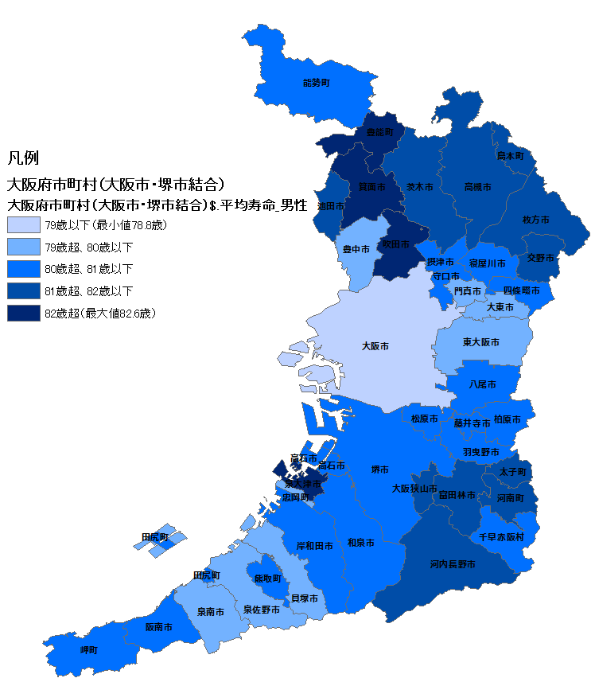
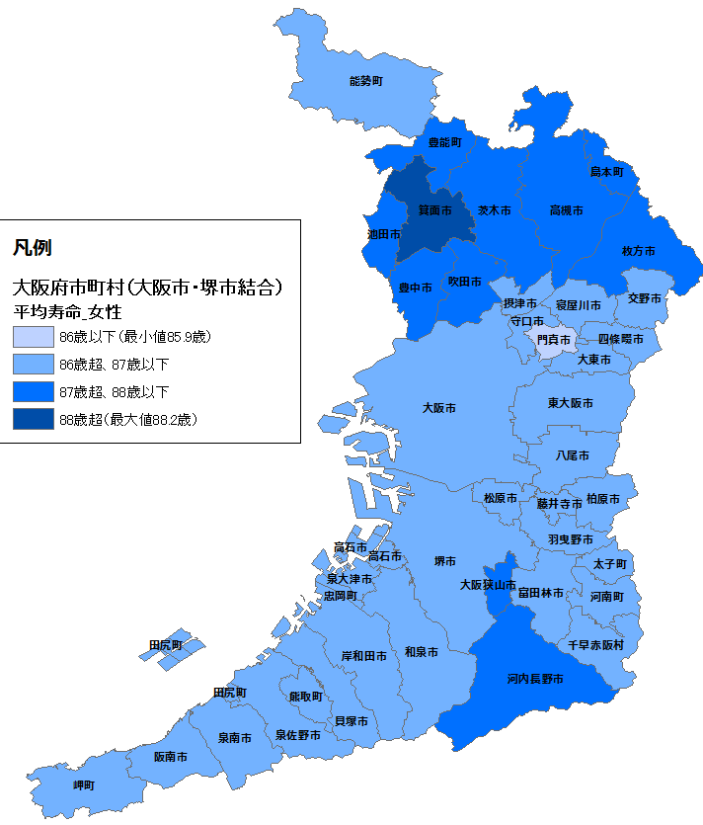
健康格差（市町村間における平均寿命の差）
府内市町村の平均寿命をみると、最も高い自治体と低い自治体の差は、男性3.8歳、女性2.3歳となっており、年齢構成など、市町村の状況に違いがあるものの、市町村における平均寿命の差が生じている。
男性
女性
参
〔資料〕2015年生命表（厚生労働省）より府作成

Slide 27
平均寿命と健康寿命の差
府民の「健康寿命※」は、男性71.50歳、女性74.46歳。男女ともに全国を下回っており、特に女性の場合、平均寿命の延びに伴い、健康寿命との差が拡大している。
平均寿命
健康寿命
平均寿命
健康寿命
※健康寿命
日常生活に制限のない期間の平均
国民生活基礎調査の日常生活の制限に関する質問に対する「ない」の回答を健康な状態、「ある」の回答を不健康な状態として算定したもの
平均寿命
健康寿命
平均寿命
健康寿命
〔資料〕厚生労働科学研究班による算定結果（H28年）、都道府県別生命表（H27年）より府作成
参

Slide 28
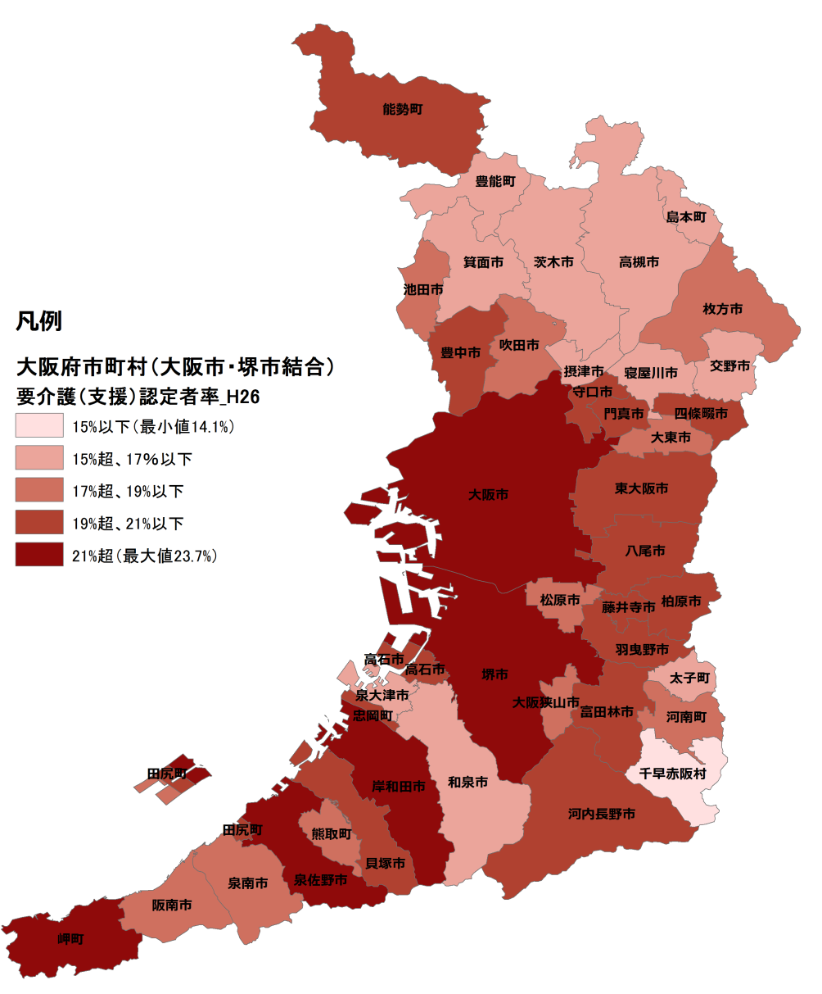
要支援・要介護認定者率
大阪府の65歳以上人口に占める要介護認定率は、年齢調整後で20.3％。
府内市町村別にみると、年齢調整後の要介護認定率が最も高いのは岬町で23.7％、最も低いのは千早赤阪村で14.1％となっている。府内において約１０ptの差が発生している。
〔資料〕平成26年度介護保険事業状況報告（年報）より府作成
参

Slide 29
介護が必要となった要因
要介護状態に至った原因は、「高齢による衰弱・関節疾患・骨折・転倒」、「脳血管疾患・心疾患・糖尿病・がん」が、全体の約6割を占める。
性別でみると、男性は「脳血管疾患等の生活習慣病」が、女性は「高齢による衰弱・関節疾患・骨折・転倒」の割合が高い。
【介護が必要となった主な原因の割合（平成28年・全国）】
【介護が必要となった主な原因（性別）（平成28年・全国）】
参
〔資料〕国民生活基礎調査（厚生労働省）より府作成

Slide 30
運動習慣者の状況
運動習慣のある者※の割合は、男性40.1%、女性32.9%である。この10年間でみると、男女とも変化は見られなかった。
年齢階層別に見ると、その割合は男女とも30歳代で最も低く、それぞれ12.5%、16.0%。
【運動習慣のある者の割合の年次推移（２０歳以上）（平成17～27年）】
2005
（H17）
2006
（H18）
2007
（H19）
2008
（H20）
2009
（H21）
2010
（H22）
2011
（H23）
2012
（H24）
2013
（H25）
2014
（H26）
2015
（H27）
【運動習慣のある者の割合（２０歳以上、性・年齢階級別】
男性
女性
※運動習慣のある者
１回３０分以上の運動を週２回以上実施し、１年以上継続している者
参
〔資料〕国民健康・栄養調査結果（H26－H28）より府作成

Slide 31
運動ができる場所に関する状況
運動ができる場所は、男女とも「運動が行える公園」が最も高く、それぞれ80.9%、77.0%
運動習慣の無い者における、整備されることを望む運動ができる場所は、「特にない」を除くと、男女とも「運動が行える公園」「安全な歩道や自転車道など」「スポーツジム、フィットネスクラブ」が高く20％を超えている。
【運動ができる場所（２０歳以上、男女別）】
【運動習慣が無い者における、整備されることを望む運動ができる場所】
〔資料〕国民健康・栄養調査結果（H27）より府作成
参

Slide 32
歩数の状況
歩数の平均値は男性７,６４０歩、女性６,４７１歩である（平成27年）。この１０年でみると、男女ともに平成２０年までは減少し、その後変化は見られない。
歩数は、男女ともに２０代で最も高く、加齢に伴い減少。特に男性でその特徴が顕著。
【歩数の平均値の年次推移（２０歳以上）（平成１７～２７年）】
（歩／日）
2005
（H17）
2006
（H18）
2007
（H19）
2008
（H20）
2009
（H21）
2010
（H22）
2011
（H23）
2012
（H24）
2013
（H25）
2014
（H26）
2015
（H27）
【歩数の平均値（２０歳以上、性・年齢階級別】
男性
女性
※100歩未満または5万歩以上の者は除く
参
〔資料〕国民健康・栄養調査結果（H27）より府作成

Slide 33
分析結果の見える化（レーダーチャート）
○ 地域別に各指標をレーダーチャート_{※１}による見える化を行うと、地域によって項目ごとに差が生じていることが確認できた。
○ 例えば、「千里NT・万博・阪大」地域は外出や徒歩、健康、バリアフリー化に関する偏差が高く、「豊津・江坂・南吹田」地域では逆に同様の項目の偏差が低いことがうかがえる。
■「千里NT・万博・阪大」地域
■「豊津・江坂・南吹田」地域
都市基盤
意識・行動
健康
※１吹田市全体の平均を偏差値50とした場合の地区別データをグラフ化
参

Slide 34
モデル地域における地域別の状況（相関関係①）
○ 「介護・介助が必要ない」と都市構造データの相関を見ると、「文化・体育施設」と「日常生活サービス※」の徒歩圏人口カバー率との関係に一定の傾向がみられる。
※基幹的公共交通機関（鉄道・バス）、食品スーパー、医療施設（内科系）の３つ
■介護・介助が必要がない
× 文化・体育施設徒歩圏人口カバー率
■介護・介助が必要がない
× 日常生活サービス徒歩圏人口カバー率
参

Slide 35
モデル地域における地域別の状況（相関関係②）
○ 「介護・介助が必要ない」と住まいのデータの相関を見ると、「一定のバリアフリー化」と「断熱措置（二重サッシ等）」との間で一定の傾向がみられる。
■介護・介助が必要がない
× 一定のバリアフリー
■介護・介助が必要がない
× 断熱措置（二重サッシ等）
参

